Slide 1

পরিচিতি
সালমা আক্তার
গলদা পাড়া দাখিল মাদ্রাসা
শ্রীপুর গাজীপুর
স্বাগতম

Slide 2
পরিচিতি
মোঃ ছামিউল ইসলাম
সহকারি শিক্ষক কম্পিউটার
শীতলাই আলিম মাদ্রাসা
শ্রেণি ৮ম
বিষয়ঃ ইসলাম ও নৈতিক শিক্ষা

Slide 3
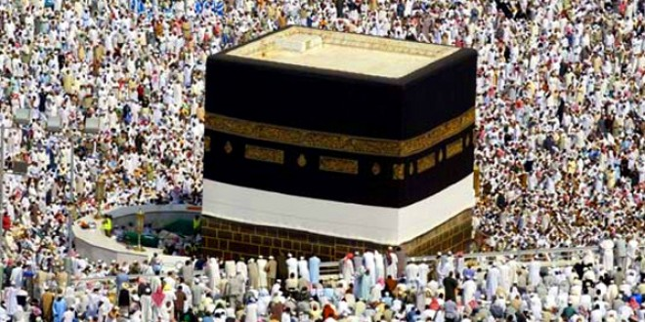
কাবা শরিফ

Slide 4
হজ

Slide 5
শিখনফল
এই পাঠ শেষে শিক্ষার্থীরা …
হজ কি তা বলতে পারবে ।
হজের ফরজ ও ওয়াজিব ব্যাখ্যা করতে পারবে।
হজের গুরুত্ব ও তাৎপর্য বিশ্লেষন করতে পারবে।

Slide 6
ইসলাম
কালেমা
নামাজ
রোজা
হজ
যাকাত

Slide 7
হজ
ইসলামের ৪র্থ স্তম্ভ
সামর্থবানের উপর হজ্জ ফরজ
জীবনে একবার হজ ফরজ
হজ আর্থিক ও শারীরিক এবাদত

Slide 8
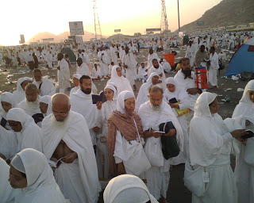
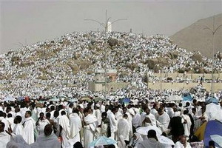
হজের ফরজ
ইহরাম বাধা
আরাফাতের ময়দানে অবস্থান করা
হজের ফরজ
ইহরাম বাধা
আরাফায় অবস্থান করা
তাওয়াফ করা
তাওয়াফ করা

Slide 9
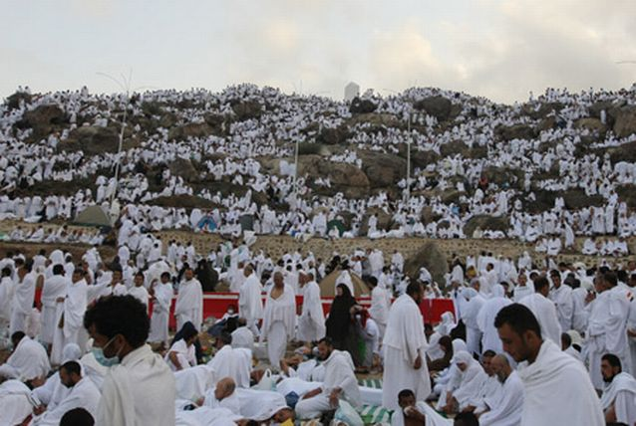
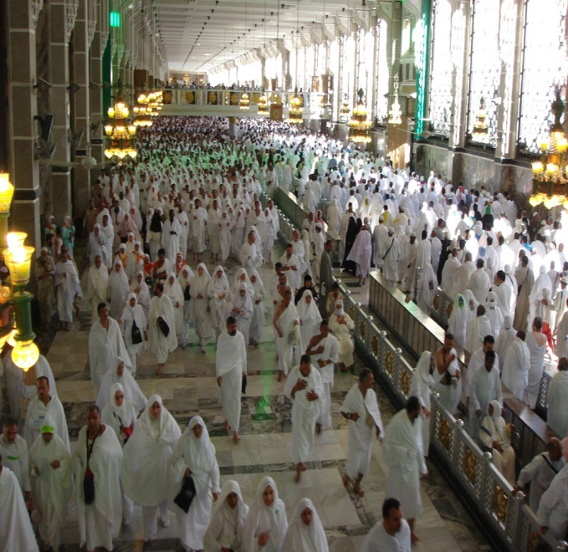
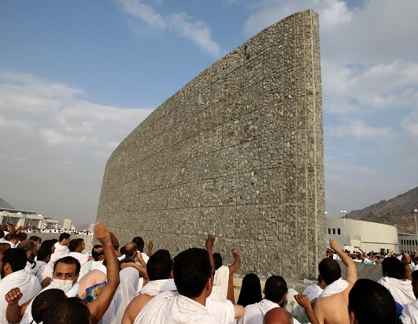
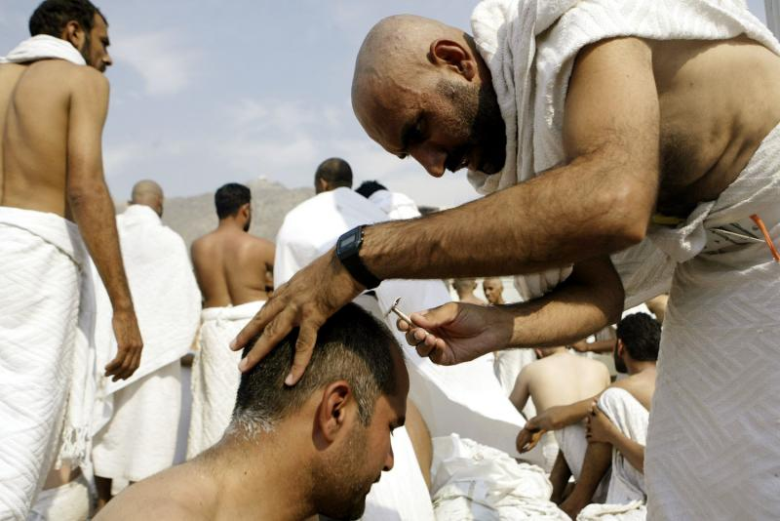
মুজদালিফায় অবস্থান
সাফা ও মারওয়ার মাঝে দৌড়ানো
কংকর নিক্ষেপ
মাথা মুড়ানো

Slide 10
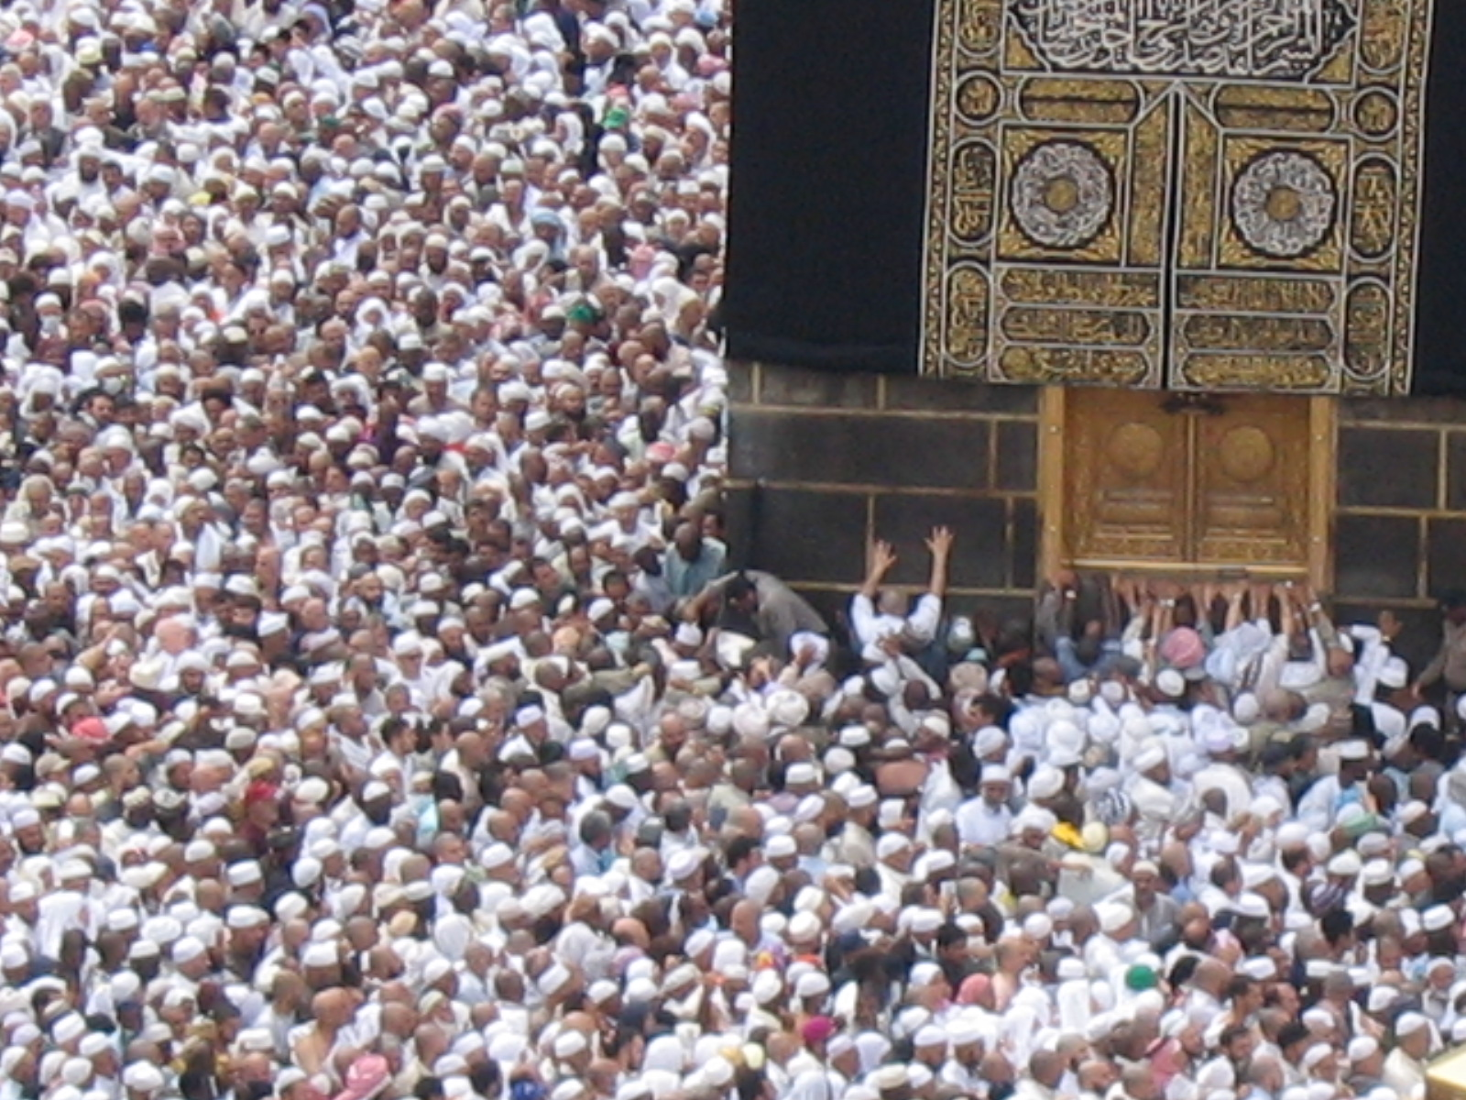
বিদায়ী তাওয়াফ

Slide 11
মুযদালিফায় অবস্থান
সাফা ও মারওয়ায় দৈড়ানো
কংকর নিক্ষেপ
বিদায়ী তাওয়াফ
মাথা মুড়ানো
হজের ওয়াজিব

Slide 12
দলীয় কাজ
ইসলামে হজের গুরুত্ব ও তাৎপর্য ব্যাখ্যা কর।

Slide 13
মূল্যায়ন
১ । হজ কোন ধরনের এবাদত ?
২। হজের ফরজ কয়টি ?
৩। হজের মধ্যে মাথা মুড়ানো বা চুল ছাঁটা কি ?

Slide 14
বাড়ির কাজঃ
রহিম সাহেব হজ করতে গেলেন কিন্তু ৯ই জিলহজ তারিখে আরাফাতের ময়দানে অবস্থান গ্রহন করতে পারলেন না তারপর সুস্থ্ হওয়ার পরে হজের বাকি কাজ গুলো সমাধা করে বাড়ি ফিরে এলেন।
রহিম সাহেবের হজ পালন হয়েছে কী ? ইসলামের আলোকে মূল্যায়ন কর।

Slide 15
ধন্যবাদ

